Slide 1

সবাইকে স্বাগতম…

Slide 2
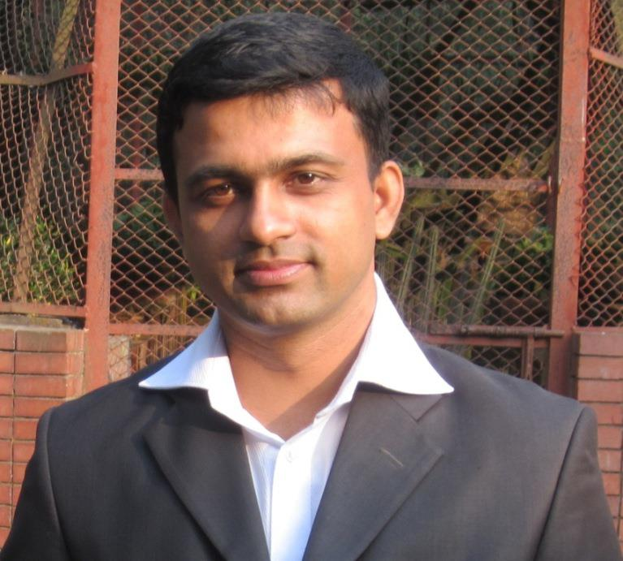
আমার পরিচিতি…
মোঃ ইউনুস পাটোয়ারী
সহকারি শিক্ষক (কম্পিউটার)
পশ্চিম লাড়ুয়া কেরামতিয়া মহিলা দাখিল মাদরাসা
ডাকঘরঃ রামপুর বাজার, উপজেলাঃ ফরিদগঞ্জ, জেলাঃ চাঁদপুর।
মোবাইলঃ 01818681260
ই-মেইলঃ yp_masud@yahoo.com , ypmasud@gmail.com

Slide 3
পাঠ পরিচিতিঃ
শ্রেণিঃ নবম
বিষয়ঃ ক্যারিয়ার শিক্ষা
প্রথম অধ্যায়
আমি ও আমার ক্যারিয়ার
সময়ঃ ৫০ মিনিট
তারিখঃ ২5-০২-২০১৫ খ্রিঃ

Slide 4



Slide 5

আলোচ্য বিষয়ঃ
ক্যারিয়ার

Slide 6
শিখনফল
এই পাঠ শেষে শিক্ষার্থীরা-
ক্যারিয়ার কি বলতে পারবে।
ক্যারিয়ার জীবন সম্পর্কে ধারনা করতে পারবে।
ভবিষ্যৎ ক্যারিয়ারের রূপরেখা ব্যাখ্যা করতে পারবে।

Slide 7
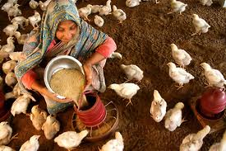

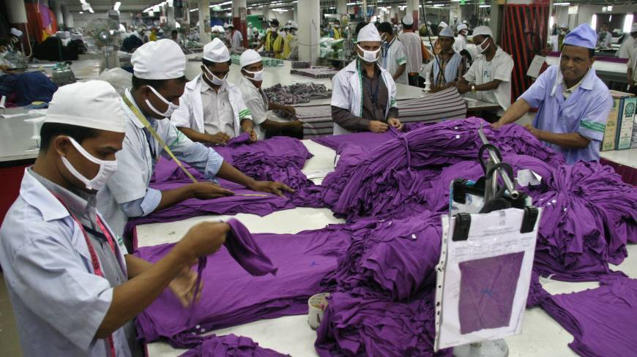
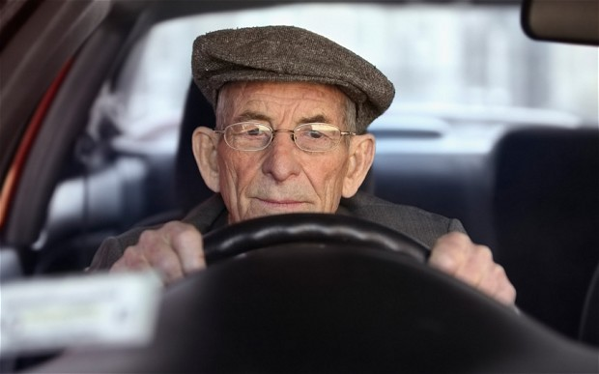
ক্যারিয়ার
কাজঃ মুরগিকে খাবার দিচ্ছেন
পেশা বা বৃত্তিঃ চিকিৎসক
চাকরিঃ গার্মেন্টস কর্মী
অভিজ্ঞতাঃ অভিজ্ঞ চালক

Slide 8


ক্যারিয়ারের সংজ্ঞা
সমগ্র জীবনব্যাপী একজন ব্যক্তি মূলত তার পেশা সংক্রান্ত যে কর্মকান্ড পরিচালনা করেন আর যে পথে অগ্রসর হন তাই তার ক্যারিয়ার। এটি বিভিন্ন চাকরি, পদ, কাজ, সম্মান ও অভিজ্ঞতার সমন্বয়।
ক্যারিয়ার হল এক বা একাধিক ধরনের চাকরি যা একজন ব্যক্তি তার পেশাগত কারণে জীবনের অনেকটুকু সময় জুড়ে কাজ করে থাকে।
জীবনব্যাপী বিকাশের ক্রমধারা অথবা জীবনের একটি সুনির্দিষ্ট অংশই হলো ক্যারিয়ার।

Slide 9

একক কাজ
সময়- ৩ মিনিট
তুমি ক্যারিয়ার বলতে কি বুঝ?

Slide 10
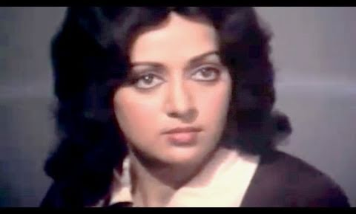
নিরুপমার সামগ্রিক
ক্যারিয়ার জীবন
(কাল্পনিক চরিত্র)
আমরা একটি ভিডিও দেখি
শিক্ষা জীবন
বিদেশ গিয়ে অভিজ্ঞতা সংগ্রহ
প্রশিক্ষণ
ক এনজিওতে মাঠ কর্মকর্তা
খ এনজিওতে প্রোগ্রাম অফিসার
গ এনজিওতে নির্বাহী পরিচালক
নিরুপমার স্বপ্ন
গ্রামীণ মহিলাদের কর্মসংস্থানে
সাহায্য করা।
ছোট কোর্স
প্রশিক্ষণ

Slide 11
জোড়ায় কাজ
এনজিও কর্মী হিসেবে ১৫ বছর
?
সময়- ৫ মিনিট
নিরুপমার ২৫ বছর
?
নিরুপমার প্রতিদিন
?
প্রশ্নবোধক চিহ্ন দেওয়া স্থানে নিচের বাক্স থেকে শব্দ বাছাই করে বসাও।
ক্যারিয়ার
চাকরি
বৃত্তি
পেশা
কাজ

Slide 12


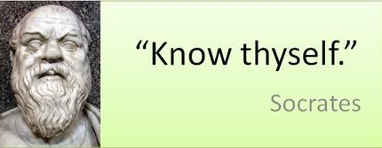
ক্যারিয়ারের বৈশিষ্ট্য
নিজেকে জানা
বিভিন্ন ধরনের পেশা, বৃত্তি ও চাকরি সম্পর্কে জানা

Slide 13




ক্যারিয়ারের বৈশিষ্ট্য
চাকরি খোঁজা
প্রয়োজনে চাকরি বদল
লক্ষ্য ও উদ্দেশ্য নির্ধারণ এবং সে অনুযায়ী পরিকল্পনা করা

Slide 14

দলগত কাজ….
সময়- ৭ মিনিট
উল্লেখিত বৈশিষ্ট্য সহ তোমরা দলগত ভাবে আলোচনা করে ক্যারিয়ারের আরও কিছু বৈশিষ্ট্য পোস্টার কাগজে লিখ।

Slide 15

মূল্যায়ন….
১. ক্যারিয়ার কি?
২. কাজ কি?
৩. দুইটি পেশার নাম বল।
৪. ক্যারিয়ারের ২টি বৈশিষ্ট্য বল।

Slide 16

বাড়ির কাজ ….
প্রজেক্ট:-
যেকোনো ধরনের একটি পেশা বা বৃত্তি পছন্দ কর এবং সে পেশা সংক্রান্ত তথ্য জানতে চেষ্টা কর। পরবর্তী ক্লাসে প্রতিবেদন উপস্থাপন করবে।
(তোমার পাঠ্য বই এর পৃষ্ঠা নং ০৫ এ সংযুক্ত তথ্য মোতাবেক)

Slide 17

ধন্যবাদ
Notes:
MASUD YOUNUS

